Slide 1
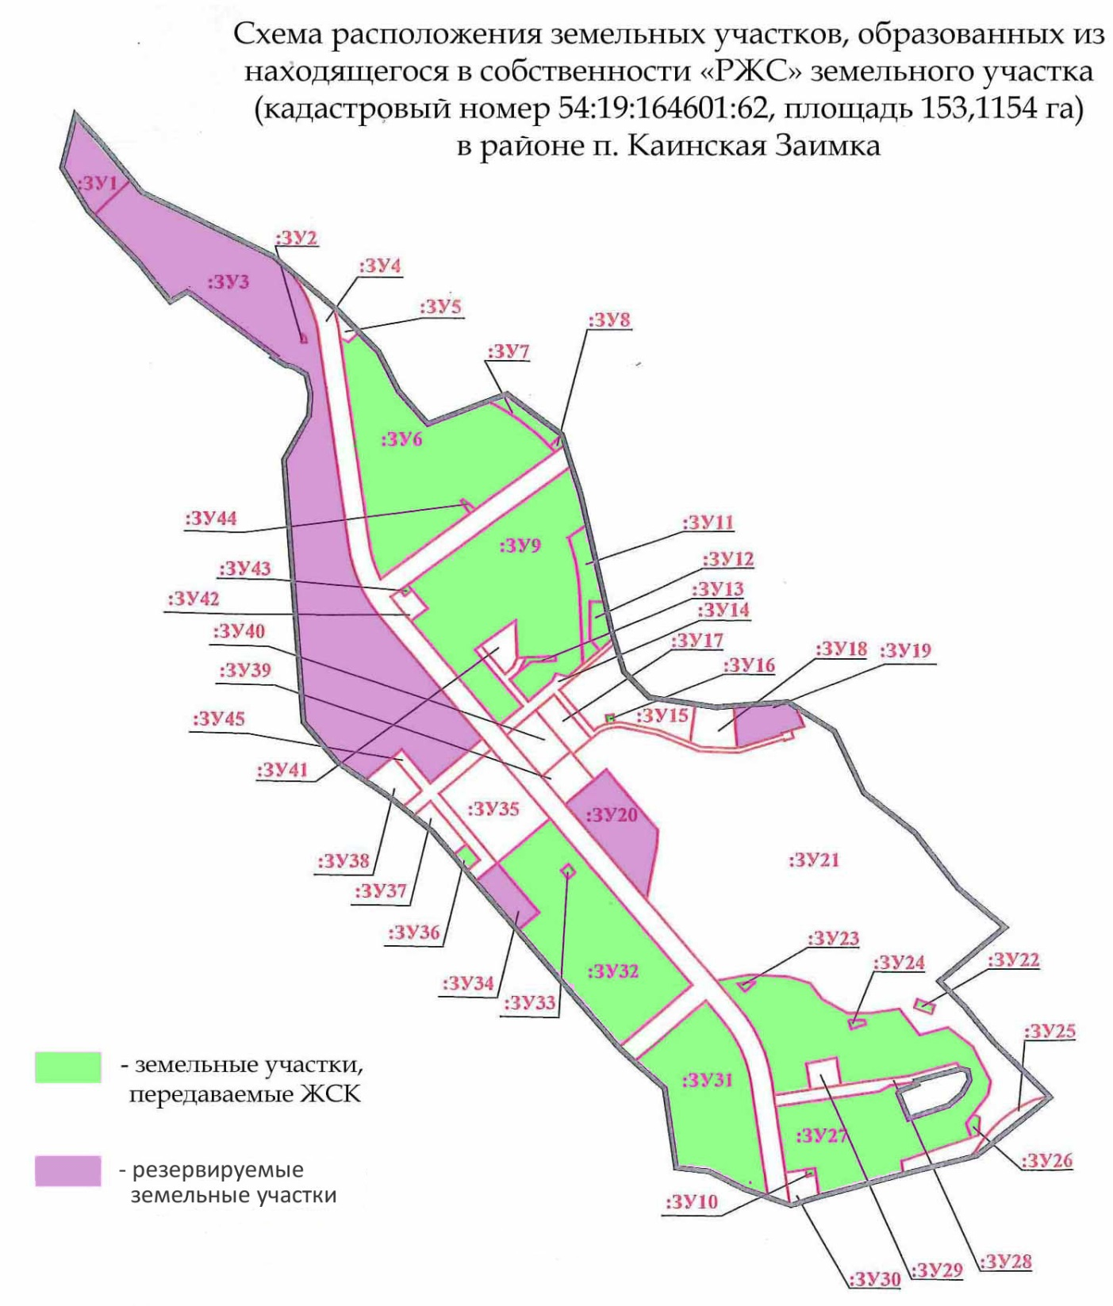

Slide 2
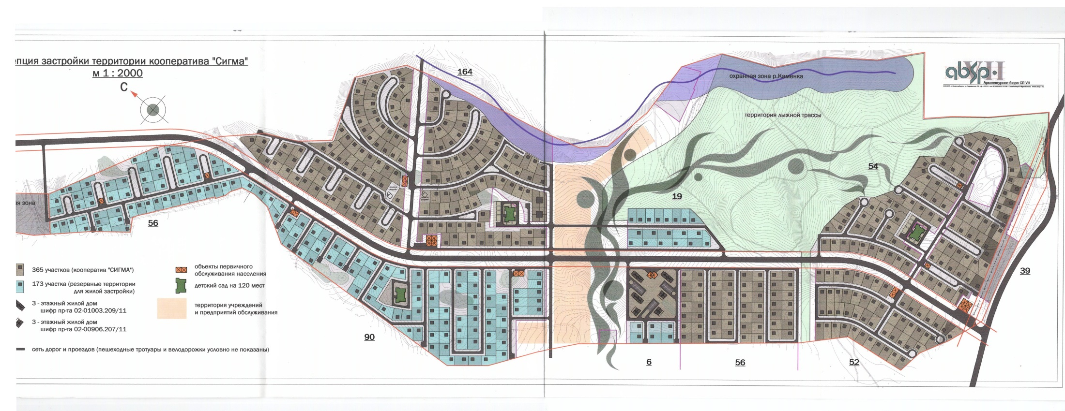
Концепция застройки проект ООО «АБСП VII» г. Новосибирск

Slide 3
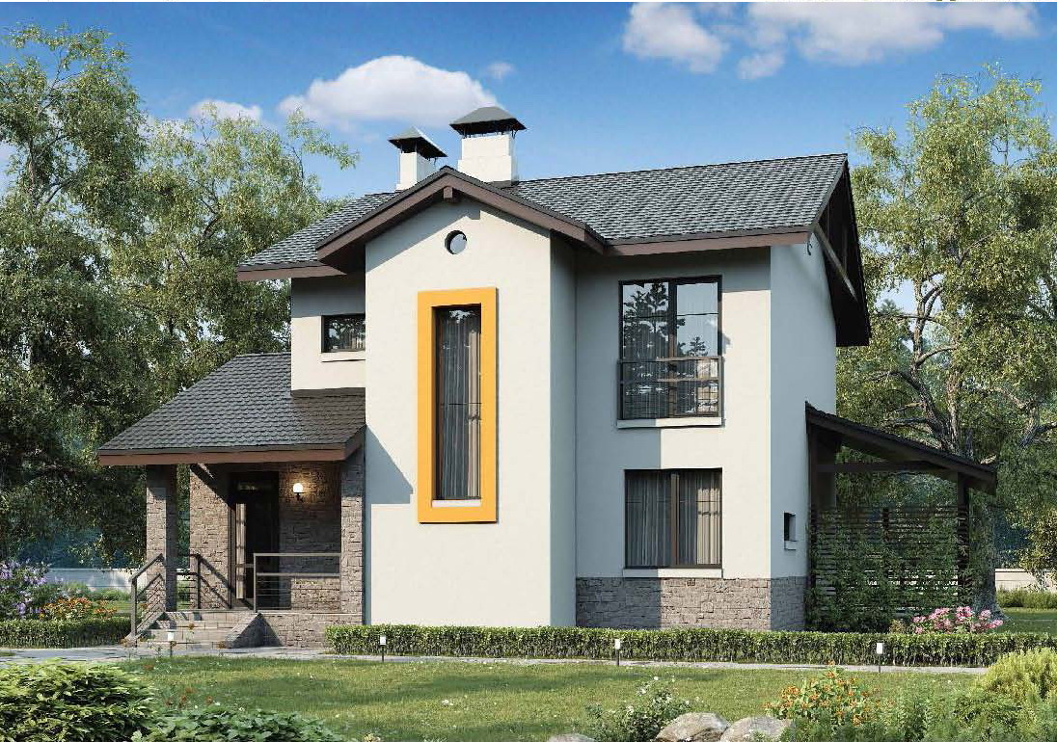
Эскизные проекты индивидуальных домов
Большой двухэтажный дом площадью 150 м2 на основе проекта «Альфаплан»

Slide 4
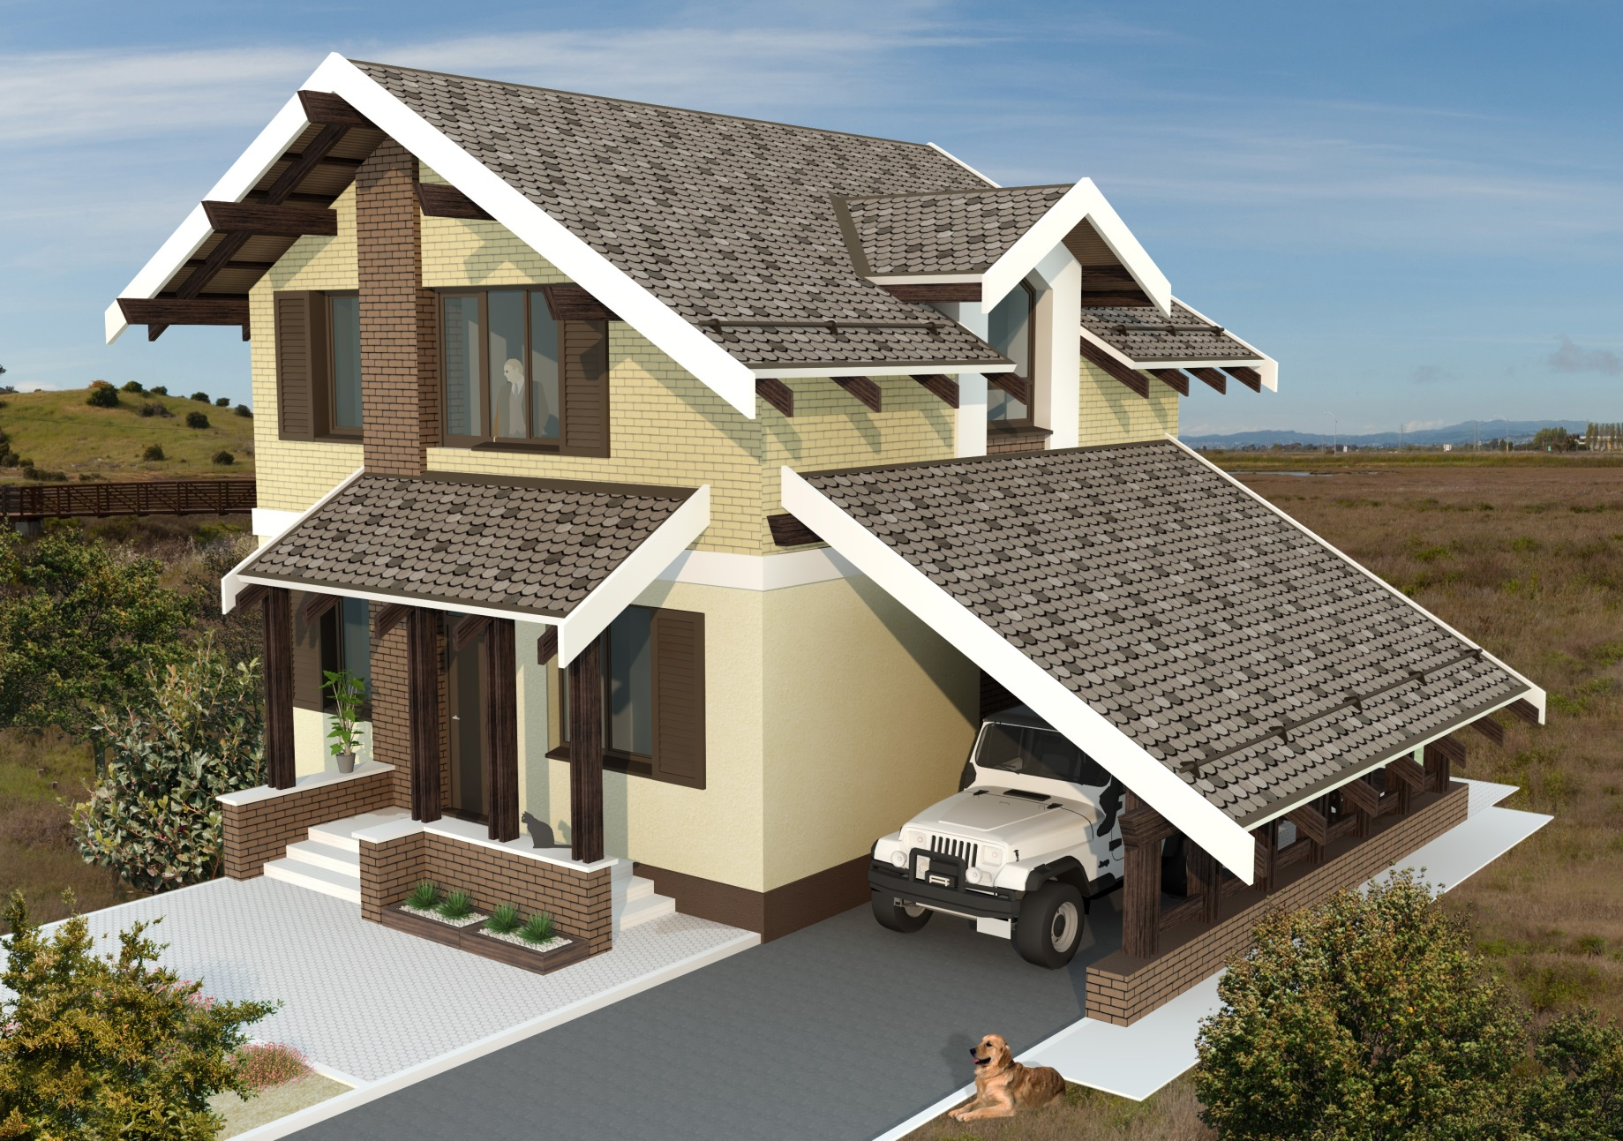
Малый двухэтажный дом площадью 98 м2. Проект ООО «АБСП VII» г. Новосибирск

Slide 5
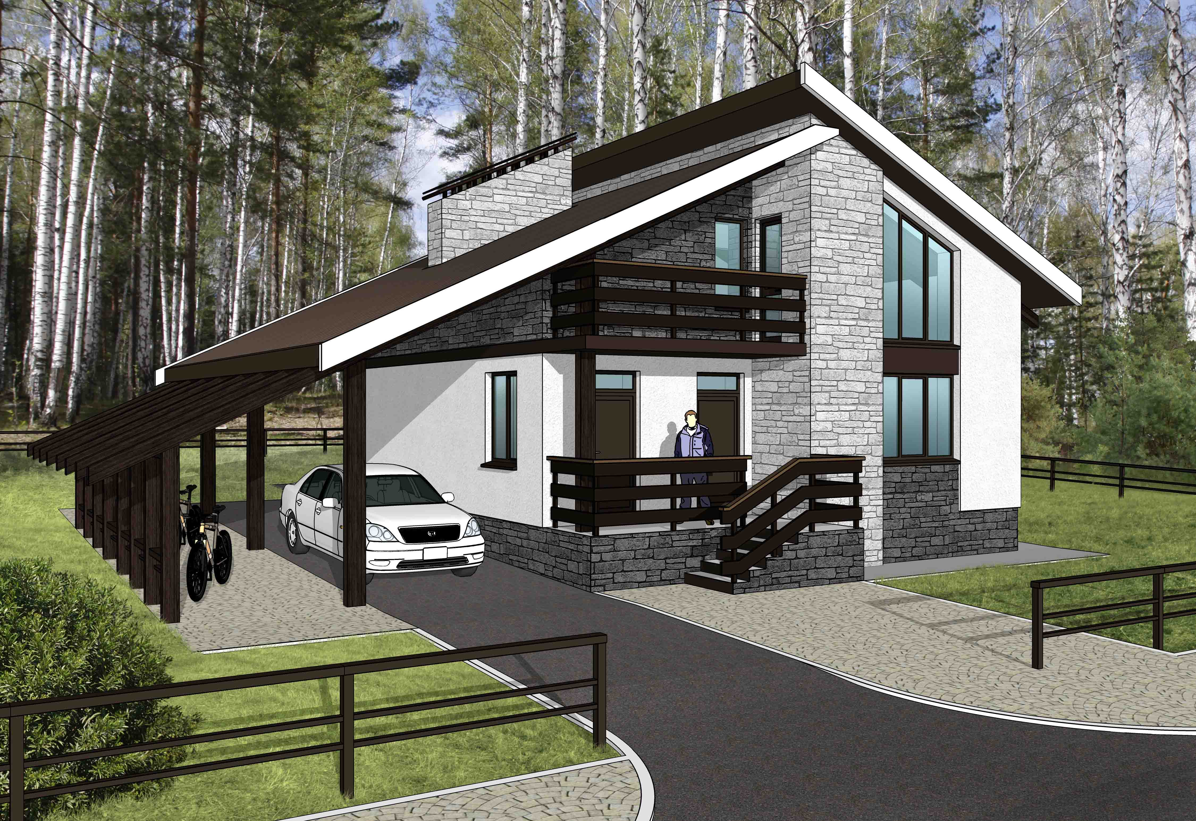
Двухэтажный дом площадью 134 м2. Проект ООО «АБСП VII» г. Новосибирск

Slide 6
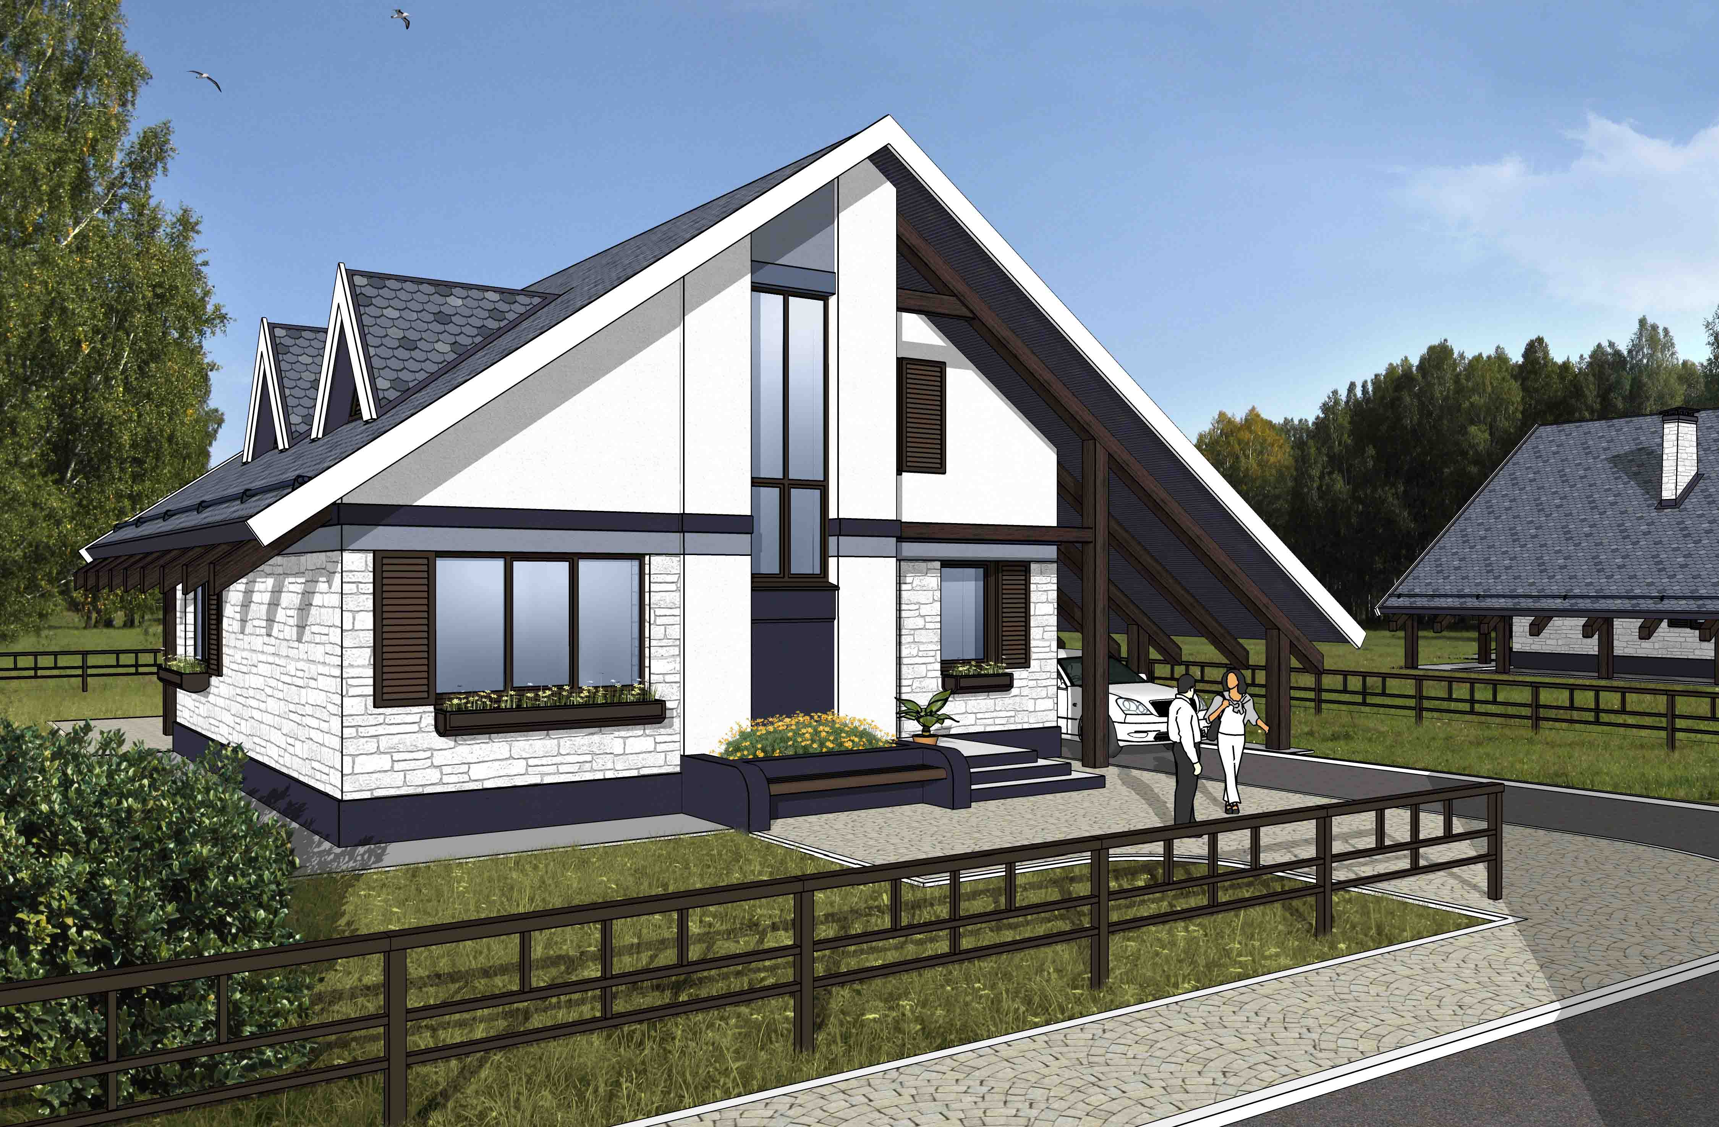
Двухэтажный дом площадью 125 м2. Проект ООО «АБСП VII» г. Новосибирск

Slide 7
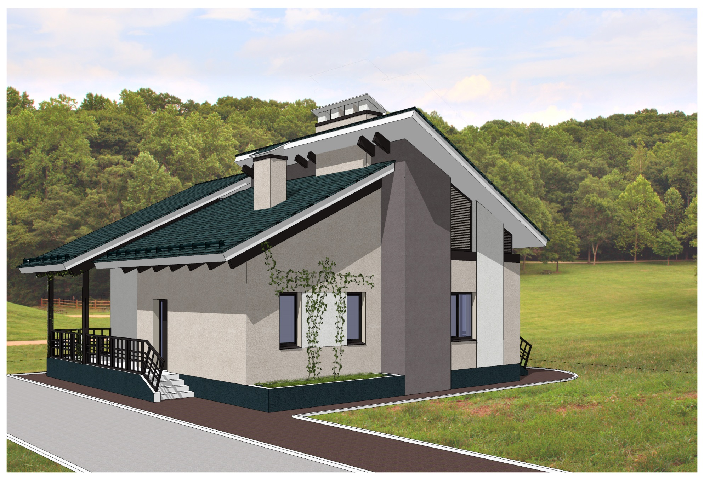
Одноэтажный дом площадью 95 м2. Проект ООО «АБСП VII» г. Новосибирск

Slide 8
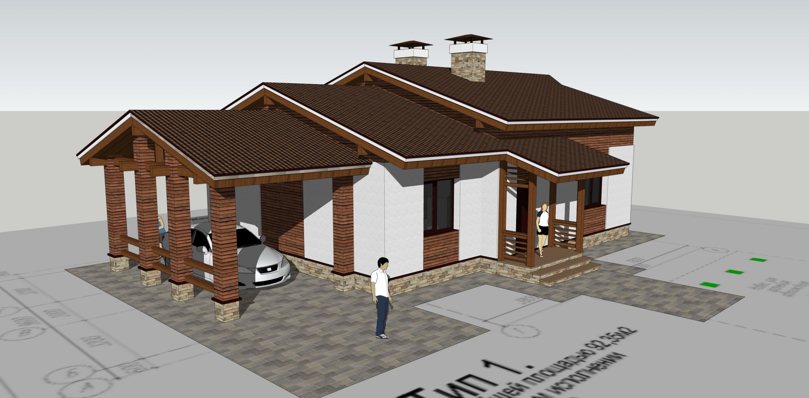
Одноэтажный дом площадью 95 м2. Проект ООО «ПРОЕКТНАЯ МАСТЕРСКАЯ «КЛАССИКА» г. Новокузнецк

Slide 9
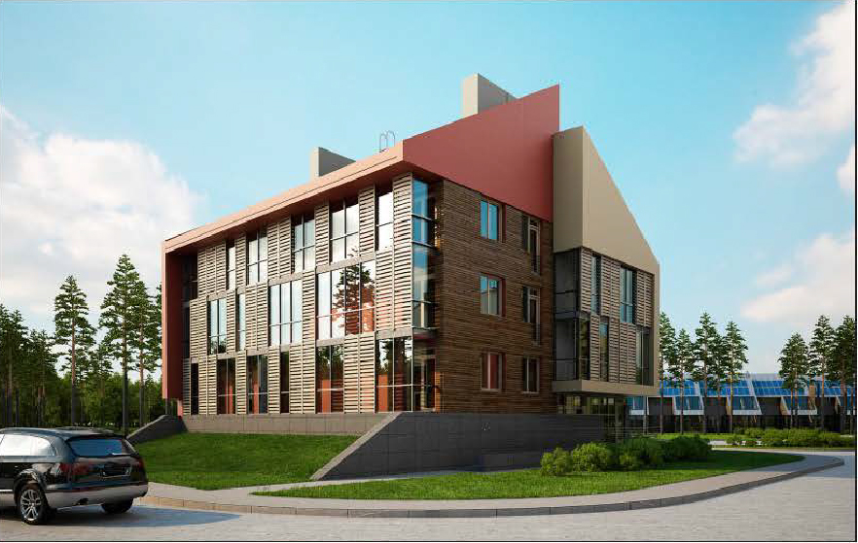
Проект многоквартирного жилого дома (ФРЖС).
Общая площадь квартир - от 39,50 до 79,25 кв. м.

Slide 10
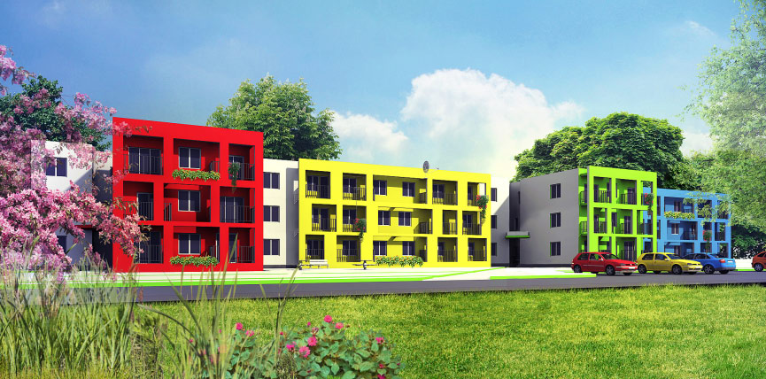
Проект многоквартирного жилого дома (ФРЖС).
Общая площадь - от 33,6 до 72,2 кв. м.

Slide 11
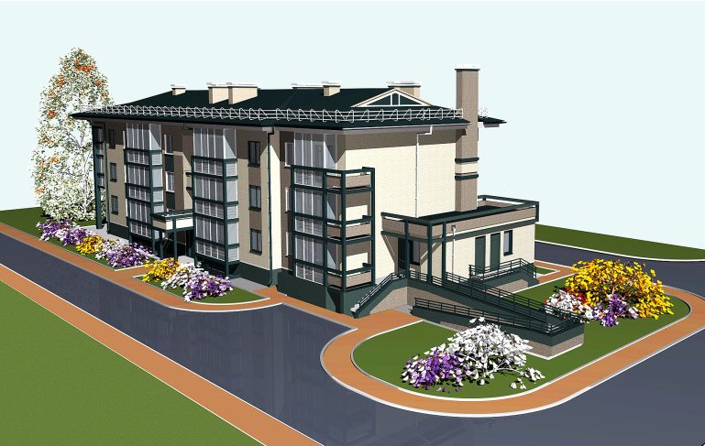
Проект многоквартирного жилого дома (ФРЖС).
Общая площадь - от 31,4 до 78,4 кв. м.

